Slide 1
Verbin nominaalimuodot
= muut kuin persoonamuotoiset verbit

Slide 2
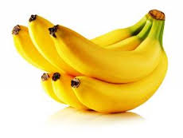
Kaksi ryhmää:
1) infinitiivit
2) partisiipit
käytetään kuten nomineja: taipuvat sijamuodoissa, esim.
Kävin kaupassa. - Kävin ostamassa banaanin.

Slide 3

1) INFINITIIVIT
A-infinitiivi
verbin perusmuoto
tunnukset: -a/-ä, -da/-dä tai -ta/-tä
uida, uidakseni

Slide 4
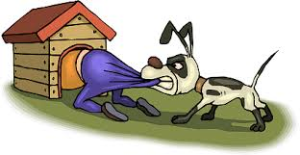
E-infinitiivi
tunnukset: -e-/-de- tai –te-
(-le-, -ne-, -re-)
uidessa, uiden, uitaessa
! purren, kuullessa, mennessämme

Slide 5

MA-infinitiivi
tunnukset: -ma-/mä-
  uimassa, uimasta, uimaan,
  uimalla, uimatta, uitaman
  uimaisillaan (-maisi-/-mäisi-)

Slide 6
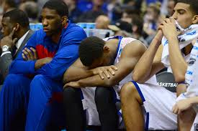
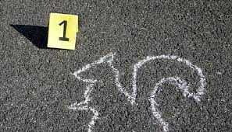

2) PARTISIIPIT
muistuttavat adjektiiveja
Aurinko oli paahtavan kuuma.
Näin ojassa kuolleen oravan.
Hävinneen joukkueen itku kuului kentälle asti.

Slide 7
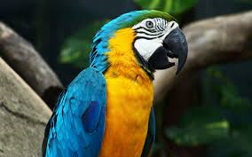
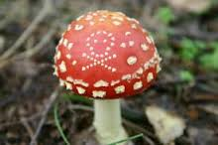
VA-partisiippi
tunnukset: -va/-vä
uiva, syötävä
Oletko kuullut papukaijan puhuvan?
Onko tuo sieni syötävä?

Slide 8
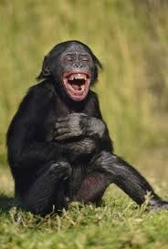
NUT-partisiippi
tunnukset: -nut/-nyt, -nee-
uinut, nauraneen
! kuollut -lut/-lyt
purrut -rut/-ryt
päässyt -sut/-syt
Luin Mao Zedongin uineen Jangtse-joen
päästä päähän.

Slide 9
TU-partisiippi
tunnukset: -ttu/-tty, -tu/-ty
opittu, syötetty, kuoltu, syöty
Ei kannettu vesi kaivossa pysy.

Slide 10

Agenttipartisiippi
tunnukset: -ma/-mä
”Kenen tekemä jokin asia on?”
Minun neulomani paita on kaunein.
Einon sitoma solmu ei kestänyt.

